Slide 1
第五章 面向对象编程
-----继承与多态

Slide 2
继承

Slide 3
继承的概念
在现实生活中的继承，可以理解为儿子继承了父亲的财产，即财产重用；
面向对象程序设计中的继承，则是代码重用；
继承是利用现有的类创建新类的过程，现有的类称作基类(base class)、超类(superclass)或父类(parent class)，创建的新类称作派生类(derived class)、子类(child class)。
派生类
基类
基类方法
+
附加方法
方法和属性

Slide 4
继承的概念
人
学生
老师
本科生
研究生

Slide 5
继承的概念
最高层是最普遍的、最一般的情况，往下每一层都比上一层更具体，并包含有高层的特征，通过这样的层次结构使下层的类能自动享用上层类的特点和性质；
继承其实就是自动地共享基类中成员属性和成员方法的机制。

Slide 6
继承的好处
继承的好处
  提高了代码的复用性
    多个类相同的成员可以放到同一个类中
  提高了代码的维护性
    如果功能的代码需要修改，修改一处即可
  让类与类之间产生了关系，是多态的前提
    其实这也是继承的一个弊端：类的耦合性很强

Slide 7
Java中继承的特点
Java只支持单继承，不支持多继承。
  一个类只能有一个父类，不可以有多个父类。
  class SubDemo extends Demo{} //ok
  class SubDemo extends Demo1,Demo2...//error
  Java支持多层继承(继承体系)
  class A{}
  class B extends A{}
  class C extends B{}

Slide 8
在Java中实现继承
在Java中实现继承需要使用到extends关键字；
实现继承的一般语法是：
[访问修饰符] class 派生类名 extends 基类名 {
成员列表
}
如：
class Student extends Person
{
……
}

Slide 9
继承案例
通过一个具体案例来演示代码
  案例1：学生类和老师。
  定义两个相同功能(吃饭，睡觉)，学生类有学习功能，老师类有教学功能
  Code(使用与不使用继承对比)：ExtendsDemo.java

Slide 10
Java中继承的注意事项
子类只能继承父类所有非私有的成员(成员方法和成员变量)
子类不能继承父类的构造方法，但是可以通过super(后面讲)关键字去访问父类构造方法。
不要为了部分功能而去继承
我们到底在什么时候使用继承呢?
  继承中类之间体现的是：”is a”的关系时。
  Code: ExtendsDemo2.java

Slide 11
继承中成员变量的关系
案例演示
  子父类中同名和不同名的成员变量
结论：
  在子类方法中访问一个变量
    首先在子类局部范围找
    然后在子类成员范围找
    最后在父类成员范围找(肯定不能访问到父类局部范围)
    如果还是没有就报错。(不考虑父亲的父亲…)
Code:ExtendsDemo3.java

Slide 12
super关键字
super的用法和this很像
  this代表本类对应的引用。
  super代表父类存储空间的标识(可以理解为父类引用)
  用法(this和super均可如下使用)
    访问成员变量
      this.成员变量 super.成员变量
    访问构造方法(子父类的构造方法问题讲)
      使用super调用构造器的语句必须是子类构造器的第一条语句
      this(…) super(…)
    访问成员方法(子父类的成员方法问题讲)
      this.成员方法() super.成员方法()
      Code: ExtendsDemo4.java

Slide 13
继承中的构造方法
父类中的构造方法不能被子类继承，即便它是public的；
父类的构造方法负责初始化属于它的成员变量，而子类的构造方法则只需考虑属于自己的成员变量，不必去关注父类的情况。

Slide 14
构造方法的执行顺序
当实例化子类的对象时，必须先执行父类的构造方法，然后再执行子类的构造方法；
如果父类还有更上级的父类，就会先调用最高父类的构造方法，再逐个依次地将所有继承关系的父类构造方法全部执行；
如果父类的构造方法执行失败，那么子类的对象也将无法实例化。

Slide 15
继承中构造方法的关系
子类中所有的构造方法默认都会访问父类中空参数的构造方法
为什么呢?
  因为子类会继承父类中的数据，可能还会使用父类的数据。所以，子类初始化之前，一定要先完成父类数据的初始化。
  每一个构造方法的第一条语句默认都是：super()
Code: ExtendsDemo5.java

Slide 16
继承中构造方法的关系
如何父类中没有构造方法，该怎么办呢?
  子类通过super去显示调用父类其他的带参的构造方法
  子类通过this去调用本类的其他构造方法
    本类其他构造也必须首先访问了父类构造
  一定要注意：
    super(…)或者this(….)必须出现在第一条语句
    否则，就会有父类数据的多次初始化
    Code: ExtendsDemo6.java、Z.java(看程序写结果)

Slide 17
继承中成员方法的关系
案例演示
  子父类中同名和不同名的成员方法
结论：
  通过子类对象去访问一个方法
    首先在子类中找
    然后在父类中找
    如果还是没有就报错。(不考虑父亲的父亲…)
    Code: ExtendsDemo7.java

Slide 18
继承中成员方法的关系
方法重写概述（视学生情况补充方法的重载）
  子类中出现了和父类中一模一样的方法声明，也被称为方法覆盖，方法复写。
  使用特点：
    如果方法名不同，就调用对应的方法
    如果方法名相同，最终使用的是子类自己的
      方法重写的应用：
  当子类需要父类的功能，而功能主体子类有自己特有内容时，可以重写父类中的方法，这样，即沿袭了父类的功能，又定义了子类特有的内容。
  Code: ExtendsDemo8.java

Slide 19
继承中成员方法的关系
方法重写的注意事项
  父类中私有方法不能被重写
  子类重写父类方法时，访问权限不能更低
  子类重写父类方法时，声明最好完全一致
    Code: ExtendsDemo9.java

Slide 20
看程序写结果
  Code:ExtendsTest1.java
  Code:ExtendsTest2.java

Slide 21
学生案例和老师案例讲解
  使用继承前
  使用继承后
    父类中成员private修饰，子类如何访问呢?
    Code:ExtendsTest3.java
    Code:ExtendsTest4.java
猫狗案例讲解
  分析和实现
  Code:ExtendsTest5.java

Slide 22
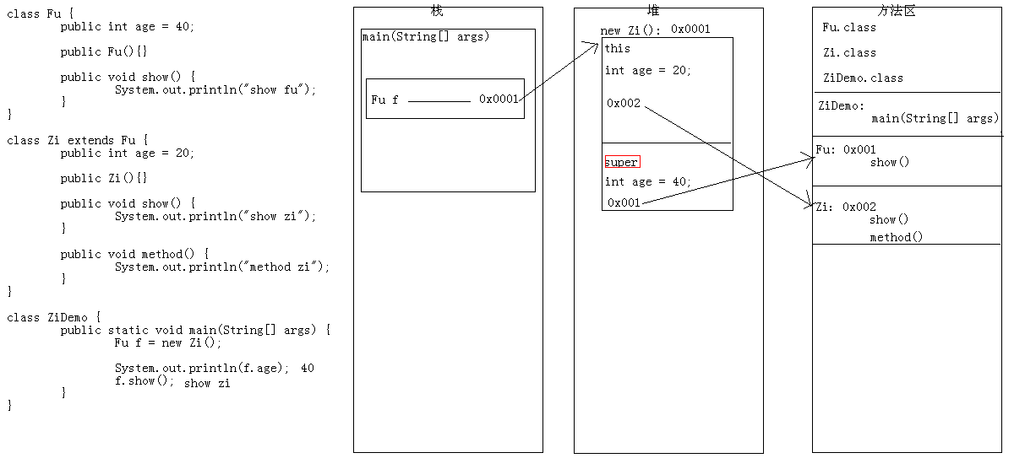
子类对象内存分配图

Slide 23
继承总结
什么时机创建子类： is a 关系
子类创建的过程： 先父再子
子类对象内存分配图：每个子类对象都有父类区
子类与父类构造方法的关系：子类构造方法默认调用super（）

Slide 24
final关键字
final关键字是最终的意思，可以修饰类，成员变量，成员方法。
  修饰类，类不能被继承 final class
  修饰变量，变量就变成了常量，只能被赋值一次
  修饰方法，方法不能被重写

Slide 25
final关键字
final关键字
  final修饰局部变量
      基本类型，是值不能被改变
      引用类型，是地址值不能被改变
  final修饰变量的初始化时机
    在对象构造完毕前即可

Slide 26
继承设计的技巧
1.将公共操作和属性放在超类
2.不要使用受保护的属性
3.使用继承实现"is -a"关系
4.除非所有继承的方法都有意义，否则不要使用继承。
5.在覆盖方法时，不要改变预期和行为
6.使用多态，而非类型信息。

Slide 27
多态

Slide 28
问题提出
需求：饲养员给动物喂食。饲养员类，动物类，喂养业务类（课堂让学生先试写一下）
猫吃鱼，狗吃肉，动物要吃饭。都是eat()，分别创建对象调用方法
业务类EatDemo饲养员，喂猫吃鱼，喂狗吃肉
有多少种动物，业务类中需要定义多少个feed(……)方法，将被饲养的动物作为参数传递，调用对应动物的eat方法

Slide 29
解决方法
定义一个Animal父类
每种动物继承Animal类，并重写eat()方法
实现不同子类不同的eat()调用。重写
  Animal c = new Cat();
  Public void feed(Animal a)
  a.eat()

Slide 30
多态概述——功能一样，实现不同
多态概述
  某一个功能，不同的继承者实现细节不同。
    动物都有吃的功能，猫吃鱼，狗吃肉，猪吃草……
多态前提和体现
  有继承关系
  有方法重写
  有父类引用指向子类对象
    猫可以是猫的类型。猫 m = new 猫();
    同时猫也是动物的一种，也可以把猫称为动物。从右往左读：猫是动物
      动物 d = new 猫(); // 猫是动物吗？是！对的！
      猫 m=new 动物(); // 动物是猫吗？不是！错的！

Slide 31
多态案例及成员访问特点
  成员访问特点
    成员变量
      编译看左边，运行看左边
    成员方法
      编译看左边，运行看右边
    静态方法
      编译看左边，运行看左边
      所以说静态方法不能算方法的重写

Slide 32
多态的作用与问题
提高了程序的扩展性
工具类案例：PolymorphismDemo2.java
问题：不能调用子类特有的功能

Slide 33
多态中的转型问题
向上转型
  从子到父
  父类引用指向子类对象
  Animal a = new Cat();
向下转型
  从父到子
  父类引用转为子类对象
  Cat c = (Cat)a;

Slide 34
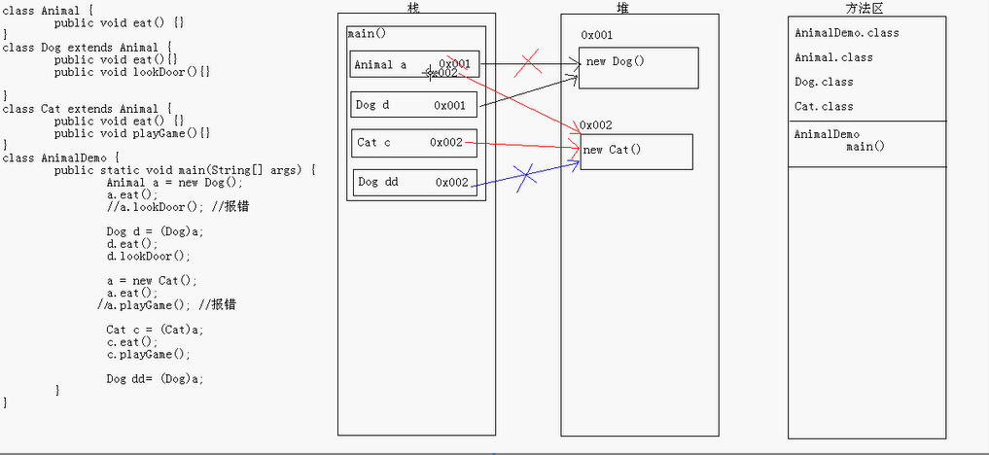
多态中的转型内存变化图

Slide 35
多态特点小结
子类的每个对象都是父类的对象。
程序中出现的父类对象可以用子类对象置换。
置换后，如果父类的方法被子类覆盖，则调用覆盖后的方法，父类对象不能访问子类独有方法。

Slide 36
再论重载与重写
1）重载Overloading是一个类中多态性的一种表现。
2） Java的方法重载，就是在类中可以创建多个方法，它们具有相同的名字，但具有不同的参数和不同的定义。调用方法时通过传递给它们的不同参数个数和参数类型来决定具体使用哪个方法, 这就是多态性的一种表现形式。
3） 重载的时候，方法名要一样，但是参数类型和个数不一样，返回值类型可以相同也可以不相同。无法以返回型别作为重载函数的区分标准。

Slide 37
再论重载与重写
1） 父类与子类之间的多态性，对父类的方法进行重新定义。如果在子类中定义某方法与其父类有相同的名称和参数，我们说该方法被重写 (Overriding)。在Java中，子类可继承父类中的方法，而不需要重新编写相同的方法。但有时子类并不想原封不动地继承父类的方法，而是想作一定的修改，这就需要采用方法的重写。方法重写又称方法覆盖。
2）若子类中的方法与父类中的某一方法具有相同的方法名、返回类型和参数表，则新方法将覆盖原有的方法。
如需父类中原有的方法，可使用super关键字引用了当前类的父类。
3）子类方法的访问修饰权限不能小于父类的；

Slide 38
案 例
1、猫狗案例：
PolymorphismTest
2、不同地方饮食文化不同的案例：
PolymorphismTest2.

Slide 39
看程序写结果
PolymorphismTest3.java
PolymorphismTest4.java

